Slide 1
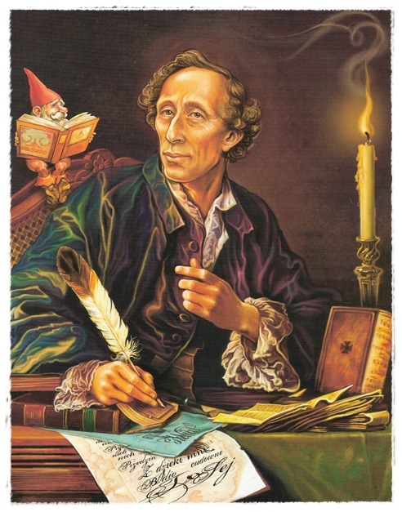
Hans Christian Andersen
duński baśniopisarz
i prozaik

Slide 2
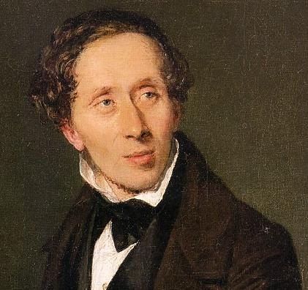
Hans Christian Andersen urodził się 2 kwietnia 1805 roku w Odense, w Danii.

Slide 3
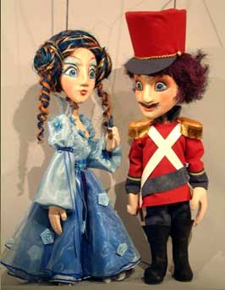
W dzieciństwie jego ulubionym zajęciem była zabawa lalkami i zabawkami wykonanymi domowym sposobem. Ojciec zrobił dla niego cały teatr lalkowy.

Slide 4
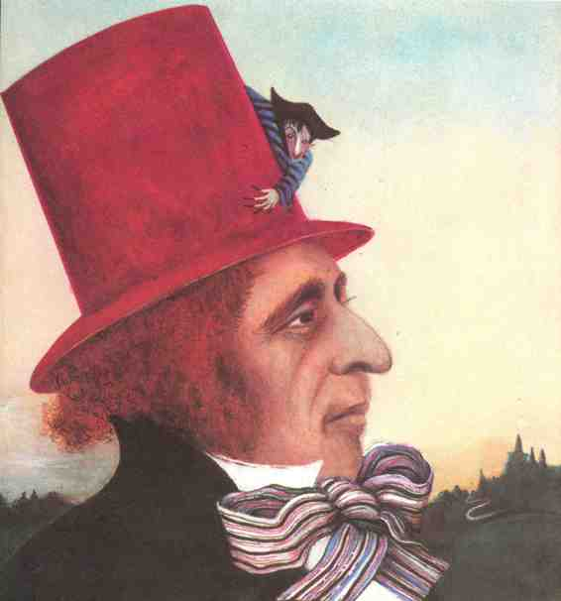
Andersen lubił śpiewać i wiele osób uważało, że miał dobry głos.
Wyróżniał się też swoim wyglądem wśród rówieśników.
Był wysoki i kościsty, miał bardzo jasne włosy, oczy ledwie widoczne przez małe szparki, i pokaźnych rozmiarów nos. Nie był piękny, miał natomiast miłą osobowość.

Slide 5
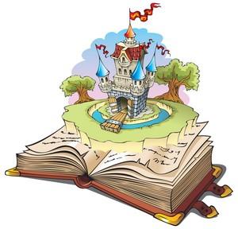
W dzieciństwie Hans spędzał wiele czasu ze swoją babcią, która wprowadziła go w świat baśni i legend, zachęcających do rozwijania wyobraźni.

Slide 6
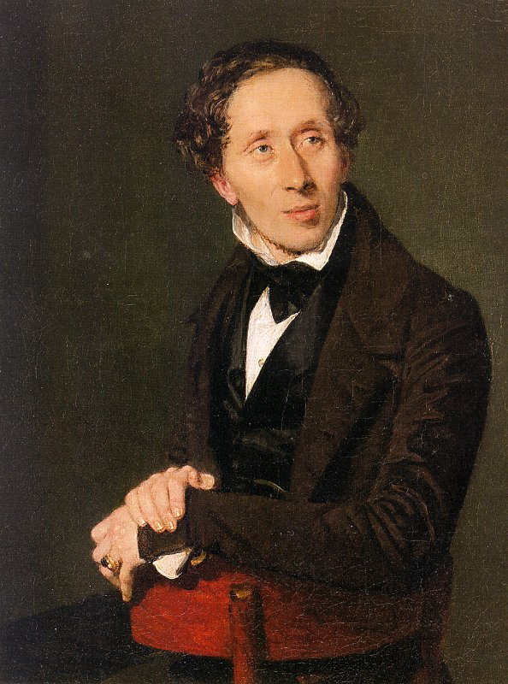
Jako czternastolatek Andersen udał się do stolicy Danii, Kopenhagi.
Marzył o karierze teatralnej, próbował również swoich sił jako śpiewak.
Jeden z przyjaciół zachęcił go do pisania wierszy – młody Hans wkrótce potem postanowił zostać pisarzem.

Slide 7
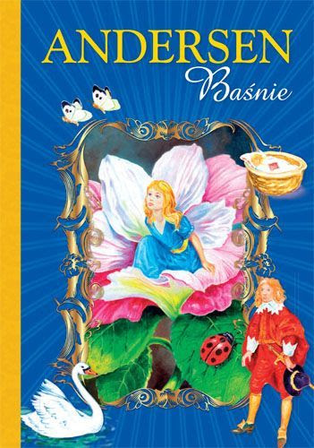
W 1835 Andersen opublikował powieść „Improwizator”, uznawaną wówczas za jego najlepsze dzieło.
W tym samym roku ukazał się pierwszy zbiór „Baśnie”, które w 1845 r przełożono na języki obce i zyskały wielką popularność.

Slide 8
W następnych latach ukazywały się kolejne tomy „Baśni”.
Andersen łączył w nich motywy z opowieści ludowych, które poznał dzięki babci, z własną wyobraźnią.

Slide 9
Najbardziej znane opowieści Andersena:

Slide 13
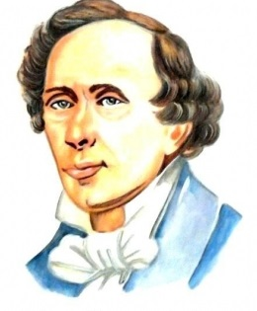
Andersen zmarł w 1875 roku, jednak jego twórczość nadal pozostaje niezmiernie popularna.
„Baśnie” przetłumaczone zostały na ponad 140 języków i doczekały się mnóstwa adaptacji filmowych i radiowych. Do najbardziej znanych należy „Mała Syrenka” – film animowany stworzony przez studio Walta Disneya.

